Slide 1
PERSENTASE ANAK USIA DINI DI INDONESIA (0-6 TAHUN) PADA 2021
Source : Badan Pusat Statistik (BPS)

Slide 2
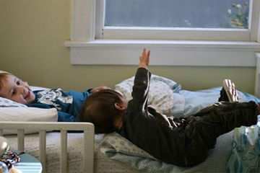
Gerak bayi terlalu aktif saat diluar pengawasan menjadi salah satu penyebab kecelakaan pada bayi
Notes:
Ada banyak hal yg dapat menjadi penyebab terjadinya kecelakaan pada bayi, salah satu nya ialah ditinggalkan sendiri saat orang tua atau pengasuh sedang mengurus pekerjaan rumah, Bayi bisa jatuh tanpa sengaja saat sedang tertidur pulas maupun bergerak terlalu aktif

Slide 3
Beberapa resiko yang dapat terjadi apabila bayi terjatuh : 1. Cedera pada kulit kepala karena terdapat banyak pembuluh darah 2. Retak tulang tengkorak 3. Syaraf pusat terganggu 4. Penggumpalan darah 5. Berbagai macam cidera, lecet lebam
Notes:
Bayi terjatuh merupakan suatu hal yang serius, beberapa resiko berbahaya bisa saja terjadi diantaranya:

Slide 4
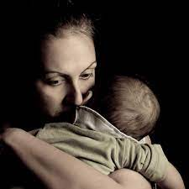
Kondisi tersebut pasti akan membuat para orang tua maupun pengasuh syok dan khawatir

Slide 5
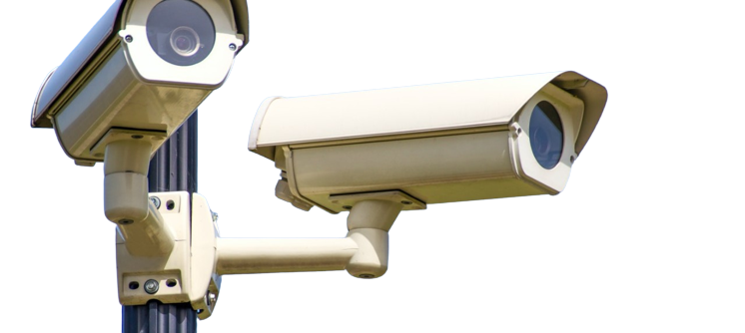
SOLUSI YANG SUDAH ADA
CCTV
Notes:
Solusi yang sudah ada adalah CCTV. CCTV sendiri hanya berfungsi sebagai pengamanan, sedangkan alat kami berfokus untuk memonitoring bayi dan mengawasi keberadaan bayi

Slide 6
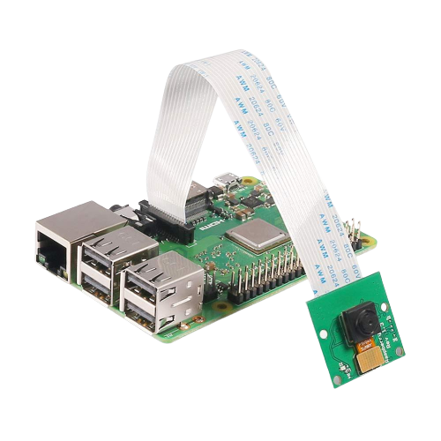
KOMPONEN
Rapberry Pi dan Raspberry Pi Camera
Notes:
Mesikipun sensor utama yang digunakan sama yaitu 'Sensor Camera' Produk yang kami buat menggunakan Raspberry PI yang membuktikan bahwa telah ada pembaharuan teknologi yaitu dengan memanfaatkan IOT dan di jalankan menggunakan codingan python

Slide 7
PROFIL PENGGUNA & identifikasi masalah

Slide 8
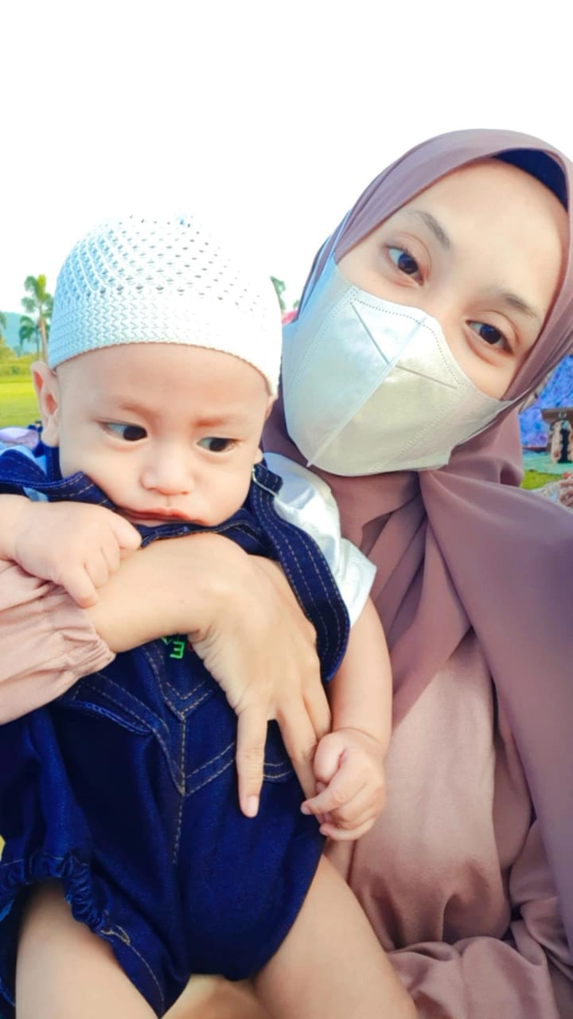
01
Berdasarkan Wawancara ☺
Narasumber kami bernama Nur Syamsiyah. Ia adalah seorang ibu rumah tangga berusia 22 tahun. Ibu Nur Syamsiyah memiliki seorang anak batita bernama Muhammad Raffa.
Notes:
Dari permasalahan diatas kami menemukan narasumber yang mengalami hal serupa seperti pada permasalah tersebut, dan kami memintanya untuk sedikit berbagi cerita dan pengalamannya

Slide 9
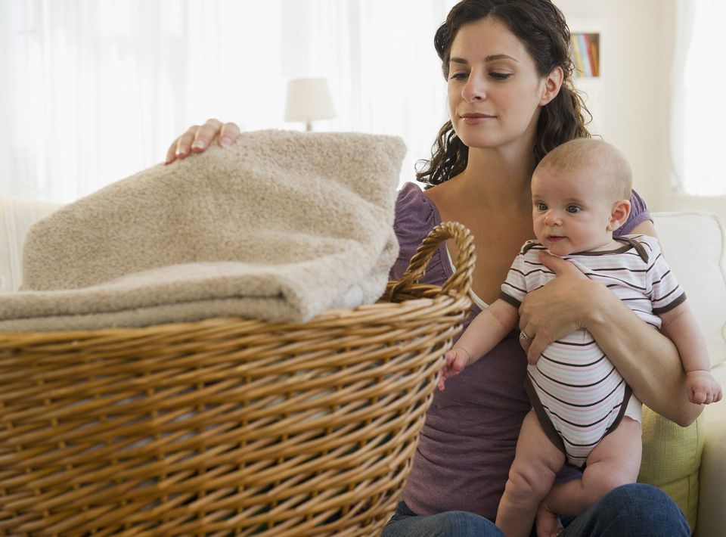
Setiap harinya, kegiatan beliau adalah mengurus anak dan mengerjakan pekerjaan rumah tangga

Slide 10
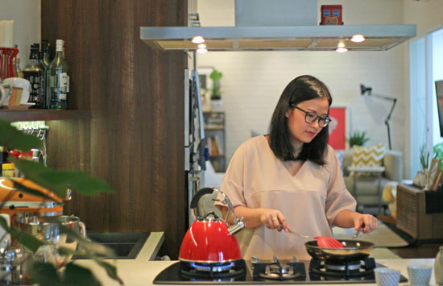
Votre logo
Pada suatu hari, beliau sedang memasak sehingga ia tidak bisa memantau kondisi anaknya

Slide 11
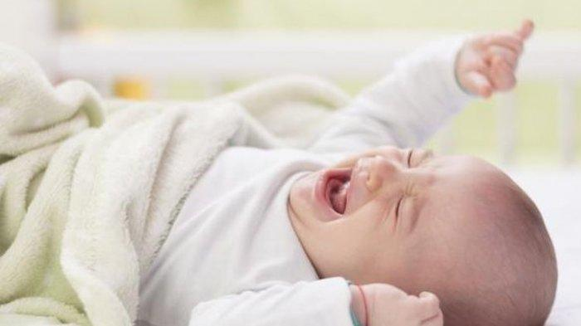
Votre logo
Karena itu, kejadian yang tak diinginkan pun terjadi, gerak bayi nya terlalu aktif hingga menyebabkan anaknya hampir terjatuh dari tempat tidur

Slide 12
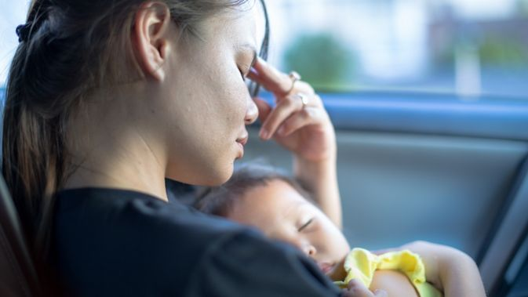
Votre logo
Akan tetapi, kejadian itu ia jadikan sebagai pembelajaran dan pengalaman agar lebih waspada untuk menjaga anaknya

Slide 13

Votre logo
Ia memiliki harapan ingin tetap leluasa untuk beraktivitas menjadi seorang ibu rumah tangga sekaligus tetap bisa menjaga bayinya
Notes:
Semenjak kejadian itu narasumber kami memiliki harapan bahwa ia ingin selalu mejaga bayinya tetap dalam kondisi aman, sekaligus berkatifitas d rumah dengan tenang

Slide 14
FOKUS MASALAH
1.
2.
3.
Bayi seringkali tidak terpantau ketika ibu sedang melakukan aktivitas di rumah
Ibu sering khawatir meninggalkan anaknya, tetapi pekerjaan rumah juga harus dikerjakan
Sering terjadinya hal buruk pada bayi saat ibu sedang melakukan aktivitas di rumah
Notes:
Dari permasalah diatas kami mengambil 3 poin penting utama yaitu :

Slide 15

Karena semua hal yang sudah disebutkan diatas, kami terinspirasi untuk membantu para ibu untuk tetap bisa memantau anaknya ketika sedang melakukan pekerjaan ibu rumah tangga melalui handphone.
Notes:
Semua hal yang sudah disebutkan diatas, sangat menginspirasi kami untuk mencari pemecahan masalah. Tentang bagaimana caranya agar sang ibu tetap bisa memonitoring anaknya Ketika sedang melakukan aktiiftas d rumah

Slide 16
SOLUSI

Slide 17

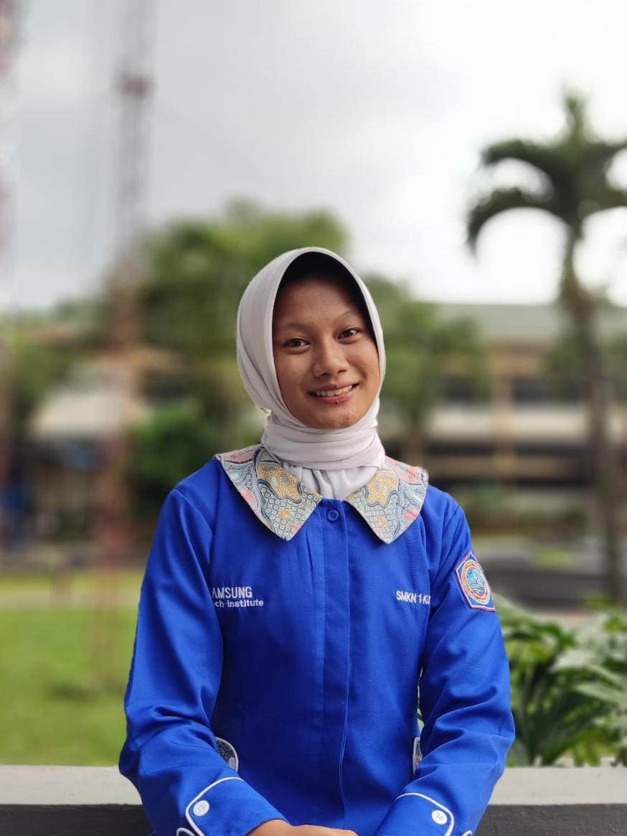
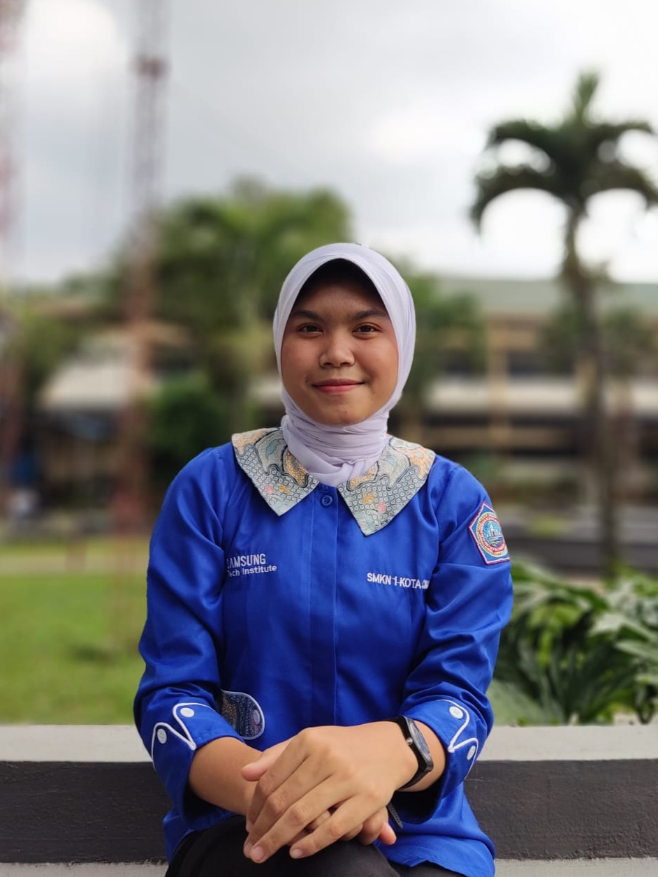
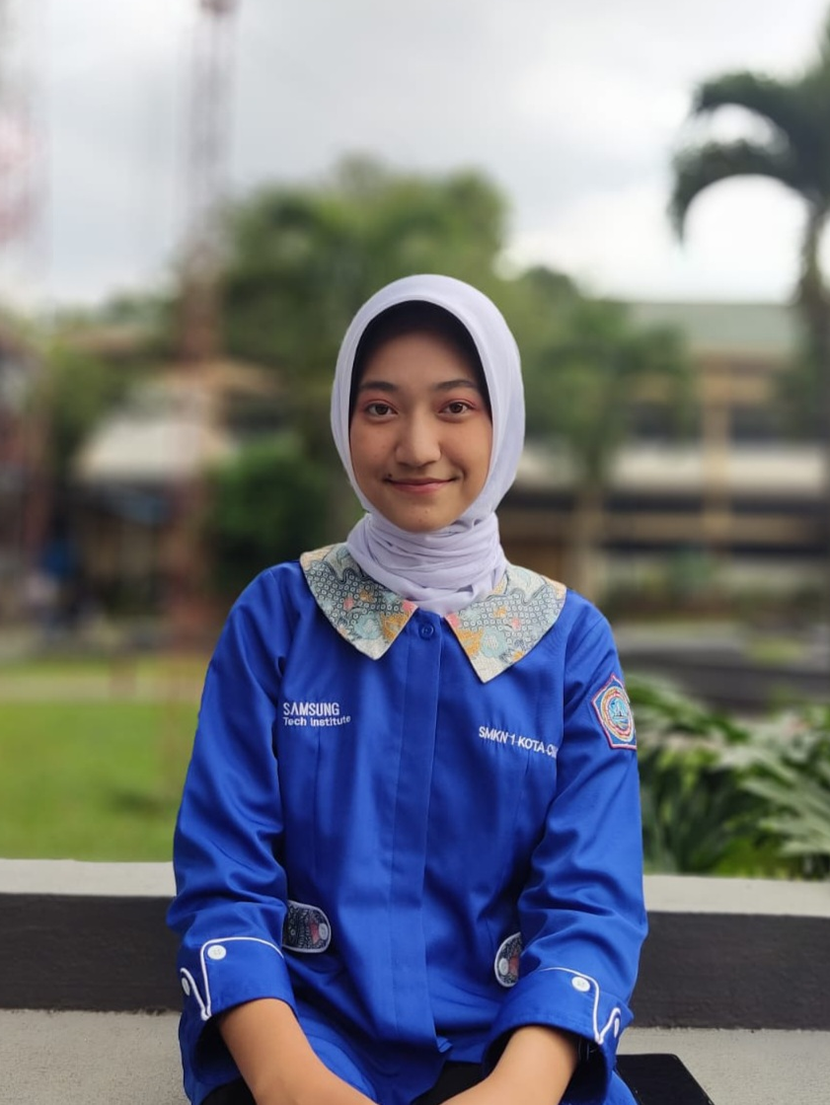
Tim Baksya Diraya – SMK Negeri 1 Cimahi
Anggitia
Mega
Vrissca
Zakiya
Notes:
Oleh karena itu kami dari tim Baksya diraya membuat sebuah alat yang dipergunakan untuk memonitoring bayi yang dinamakan dengan...

Slide 18
MY CALMLY BABY

Slide 19
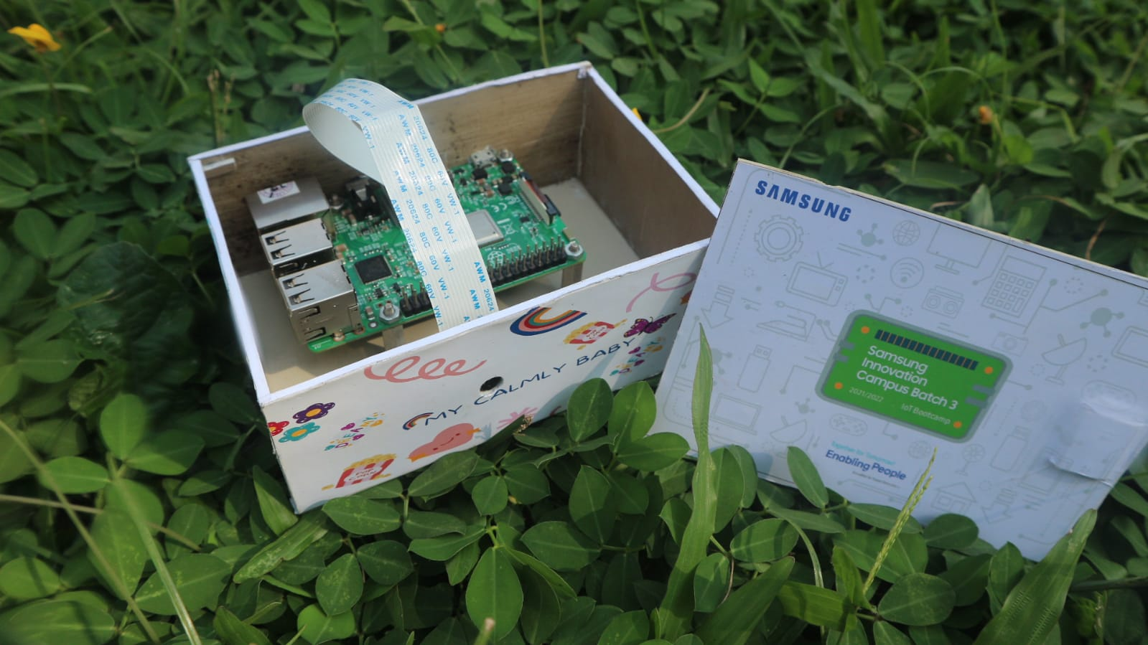
MY CALMLY BABY
MY CALMLY BABY merupakan sebuah alat yang menggunakan Raspberry Pi Camera untuk membantu para orang tua yang memiliki bayi agar bisa mengawasi anak mereka. Dengan alat ini, para orang tua dapat memonitoring bayinya melalui handphone meski sedang mengerjakan pekerjaan rumah.

Slide 20
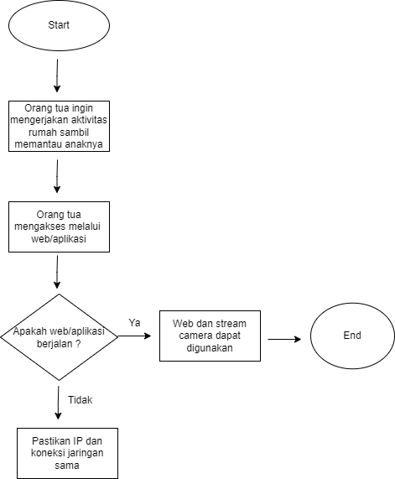
LANGKAH KERJA

Slide 21
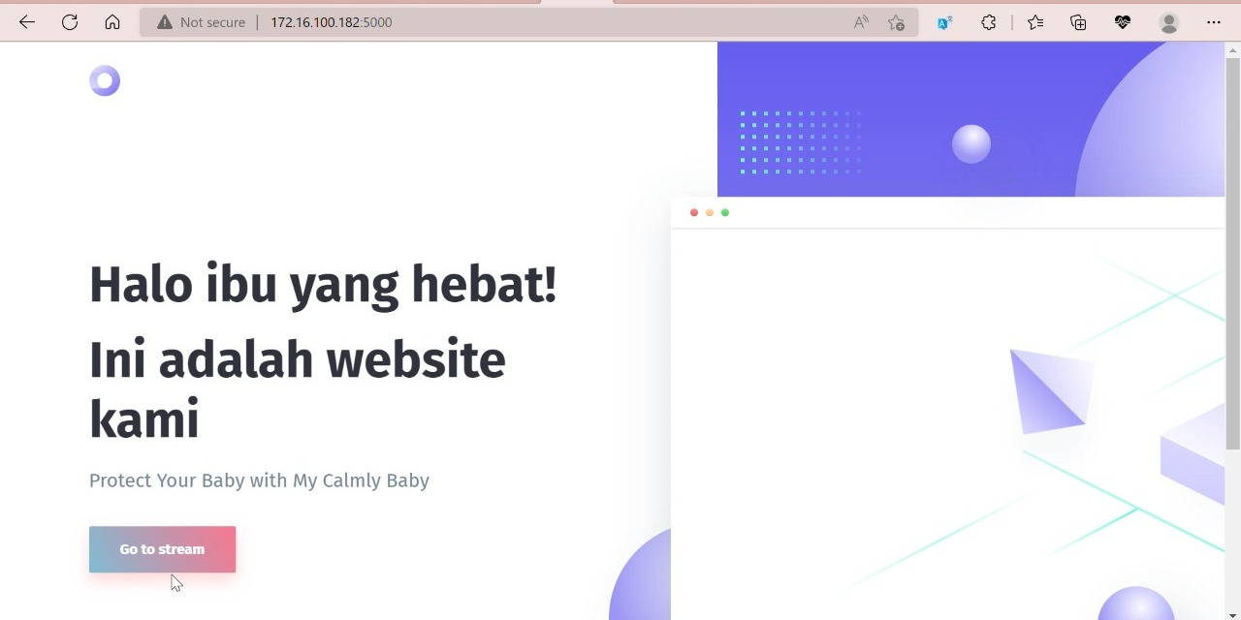
TAMPILAN WEB

Slide 22
KELEBIHAN DAN KEKURANGAN PRODUK :
Kelebihan :
Penginstallan aplikasi nya mudah
Tampilan pada aplikasi dibuat sangat simple agar mempermudah para orangtua untuk menjalankan aplikasi nya
Desain produk nya yang minimalis, agar bisa disimpan dimana saja
Tampilan produk sangat menarik dan sesuai dengan usia batita
Kekurangan :
Hanya fokus pada satu fitur
Harus menggunakan jaringan yang sama
Kualitas kamera belum HD dan masih terdapat delay
Notes:
Ada beberapa kelebihan yang dimiliki produk ini yaitu, cara menghidupkan produk dan penginstallan aplikasi nya cukup mudah, Aplikasi nya memiliki tampilan yang simple agar mempermudah pengguna untuk menjalankan aplikasinya, lalu desain produk nya minimalis sehingga produk mudah untuk disimpan dimana saja, tampilan produk nya pun menarik dan sesuai dengan usia batita.
Disamping kelebihan ada beberapa kekurangan yang dimiliki produk ini yaitu hanya focus pada satu fitur yaitu fitur kamera, selain itu harus menggunakan jaringan yang sama antara handphone dengan alat agar saling terhubung, lalu kualitas kamera yang digunakan pun belum HD dan masih terdapat delay.

Slide 23
LANGKAH SELANJUTNYA
1.Menambahkan fitur-fitur lain pada produk IOT
2.Mendesign tampilan web menjadi lebih menarik
Notes:
Kami menyadari bahawa sensor kamera belum cukup menjamin keamanan bayi pada saat orang tua mereka tidak berada di dekatnya, oleh karena itu Langkah selanjutnya yang akan kami lakukan adalah :

Slide 24
Protect Your Baby With \ My Calmly Baby

